Slide 1

STRATEGIE DI MARKETING: email engagement e customer churn
Davide Lagano 838358
Davide Sangalli 848013

Slide 2
— HENRY FORD
“Non è l'azienda che paga i salari. L'azienda semplicemente maneggia il denaro. È il cliente che paga i salari.”

Slide 3
1. Overview dei task
TASK 1
TASK 2
Nel primo task affronteremo il problema relativo all’email engagement, cercando di costruire un algoritmo, in grado di predire se un determinato cliente è propenso o meno ad aderire alla campagna email.
Per quanto riguarda il secondo task, ci siamo concentrati sul problema dei clienti infedeli. Anche per questa problematica, sono stati costruiti e confrontati vari modelli.

Slide 4
PROCEDIMENTO
Datasets: I dataset forniti sono 7, riguardanti argomenti come le caratteristiche di acquisto del cliente, dati riguardanti la privacy ecc..
Misure di test dei modelli: per misurare la bontà dei modelli, sono state prese in considerazione: precision, recall, F1 Measure. Abbiamo inoltre posto particolare attenzione sulla Precision-Recall Curve.
Creazione di un unico dataset: partendo dai datasets precedenti, abbiamo creato un dataset unico, utilizzato successivamente per le nostre analisi.
Modelli di classificazione: al fine di raggiungere il nostro scopo, sono stati testati diversi modelli e presentati solo i 3 più performanti, ovvero il Decision Tree, il Naive Bayes e una rete neurale.
Analisi delle variabili: sono state analizzate le variabili attraverso test statistici (t-test e chi-quadro test) e attraverso una features selection, dalla quale sono emerse le variabili maggiormente significative in relazione alla variabile target. Si è notato che le due variabili con maggior significatività, bastano per spiegare la variabile target

Slide 5
PREPROCESSING
STEP 3
Venus has a beautiful name, but it’s terribly hot, even hotter than Mercury
STEP 1
Neptune is the furthest planet in our Solar System
STEP 5
Mercury is the closest planet to the Sun
STEP 2
Jupiter is a gas giant and the biggest planet in our Solar System
STEP 4
Despite being red, Mars is a cold place, not hot

Slide 6
Esempio di Business (1)
Abbiamo utilizzato i 3 modelli precedentemente esposti, per prevedere se un cliente risponde prontamente ad una campagna mail e se abbandonerà la compagnia.
Abbiamo esaminato metriche di valutazione utili come precision, recall, F1 Measure e Precision-Recall Curve.
Va tutto bene, ma come si può dare un senso a ciò?
Il nostro obiettivo reale con lo sviluppo di questo modello è quello di mostrare un impatto sul business. Nel nostro caso, questo sarebbe un ‘risparmio sui costi’.
Lo spiegheremo tramite un esempio. Per iniziare, facciamo alcune ipotesi su alcuni costi diversi. Supponiamo che il costo di acquisizione del cliente nel settore delle telecomunicazioni sia di circa 300€. Nel caso facessimo una previsione su un cliente non churn, ma in realtà lo è (falso negativo, FN), allora dovremo spendere 300€ per acquisirne uno nuovo.
Supponiamo ora che sia 5 volte più costoso acquisire un nuovo cliente piuttosto che tenerne uno esistente. Se prevediamo che un cliente non sia churn, avremo bisogno di spendere 60€ per mantenerlo.

Slide 7
Esempio di Business (2)
A volte prevediamo correttamente che un cliente sarà churn (true positive, TP) e a volte prevediamo erroneamente che un cliente non sia churn (false positive, FP). In entrambi i casi, spendiamo 60€ per mantenere il cliente.
Infine, c'è lo scenario in cui prevediamo correttamente che un cliente non sarà churn (true negative, TN). In questo caso non spenderemo capitale. Questi sono clienti felici, che abbiamo identificato correttamente come felici.
Ecco un breve riepilogo dei costi: FN = 300€, TP = 60€, FP = 60€, TN = 0€
Se moltiplichiamo il numero totale di previsioni (FN, TP, FP e TN) per il costo associato e li sommiamo, possiamo calcolare il costo totale associato al nostro modello. Ecco come appare questa equazione:
Costo = FN (300€) + TP (60€) + FP (60€) + TN (0€)
Ad esempio, supponiamo di fare il seguente numero di previsioni di ciascuna:
FN = 10, TP = 5, FP = 5, TN = 5
Quindi il nostro costo totale sarebbe di 3600€.
10 * (300€) + 5 * (60€) + 5 * (60€) + 5 * (0€) = 3600€.

Slide 8
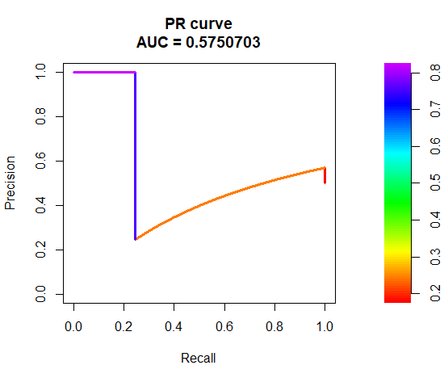
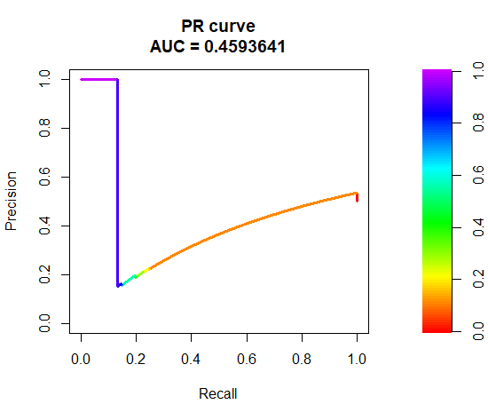
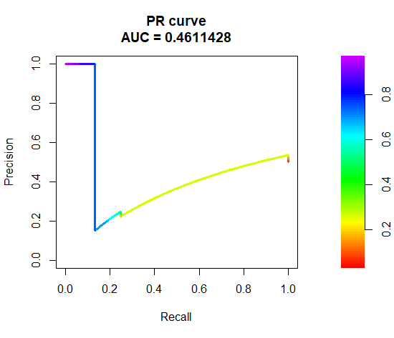
TASK 1: Analisi dei modelli
PRECISION-RECALL CURVE: Decision Tree
PRECISION-RECALL CURVE: Naive Bayes
PRECISION-RECALL CURVE: Rete neurale

Slide 9
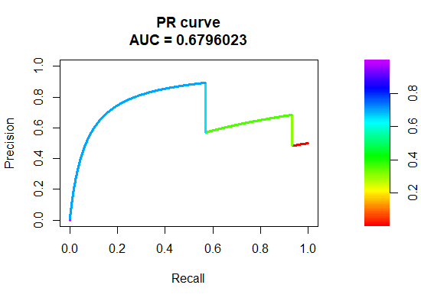
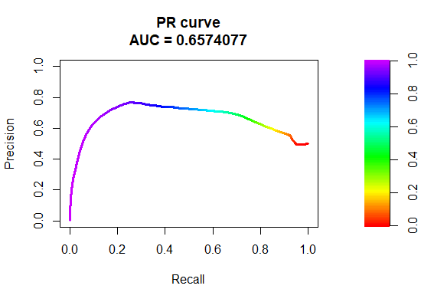
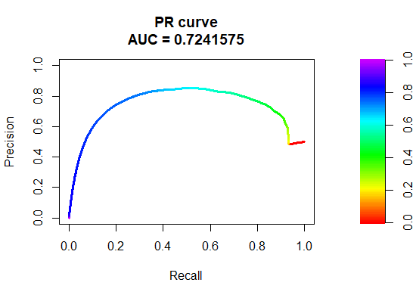
TASK 2: Analisi dei modelli
PRECISION-RECALL CURVE: Decision Tree
PRECISION-RECALL CURVE: Naive Bayes
PRECISION-RECALL CURVE: Rete neurale

